Slide 1
Látogatás Betűországba (m hang)
Készítette: Szabóné Tóth Edit

Slide 2
Szeretettel köszöntelek!
Kedves Gyerekek és Tisztelt Szülők!
Sajnos a 2022-es év elején járva nem tudunk személyesen találkozni. Az internet segítségével próbáljuk eljuttatni azokat a játékos feladatokat, amit az iskolában oldottunk volna meg közösen.
Edit néni vagyok, gyertek velem egy vidám foglalkozásra!

Slide 3
Szeretitek az állatokat?
Hallgassátok meg a következő dalt!
Figyeljétek meg, a dalban szereplő állatokat!
https://www.youtube.com/watch?v=M6OoJ7yrDr4
Sorolj fel minél több állatot!
Utánozd az állatok hangját!
Melyik volt a kedvenced?
Az én kedvencemet találjátok ki!

Slide 4
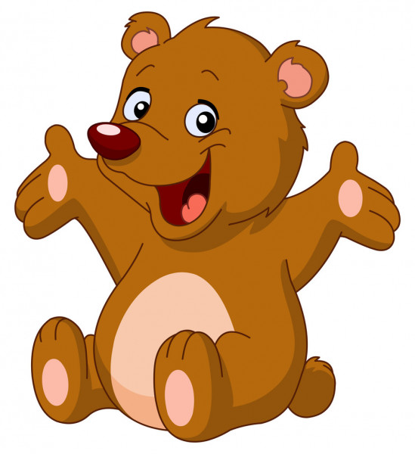
Melyik állatra gondoltam?
Barlang mélye az én hazám, itt élem világom. Télen alszom, nyáron meg a Kerekerdőt járom. Azt se bánnám, ha az erdő csupa mézzé válna! Bár nem tudom, hogy akkor majd hol terem a málna?

Slide 5
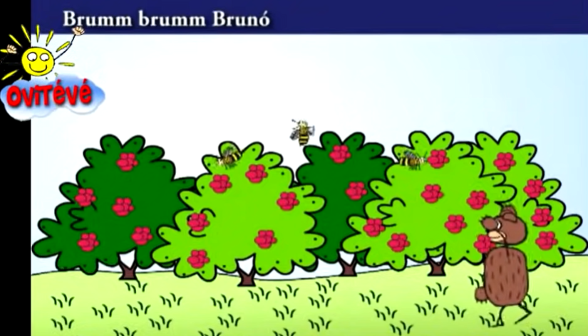
Énekeljünk a maciról!
Hallgassátok meg a dalokat és próbáljátok mozgással utánozni, azt amit a maci csinál!
https://www.youtube.com/watch?v=Nrf8_aP_YPw
https://www.youtube.com/watch?v=QpaY9e7jQxU

Slide 6
Milyen hangot ad ki a maci?
Melyik állat hangjában hallod a m hangot?
Hol hallod? A szó elején, közepén vagy a végén?
Melyik állat hangjában hallod 2-szer?

Slide 7
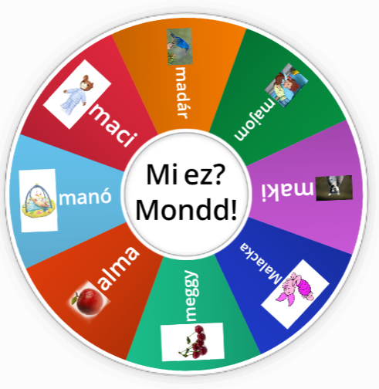
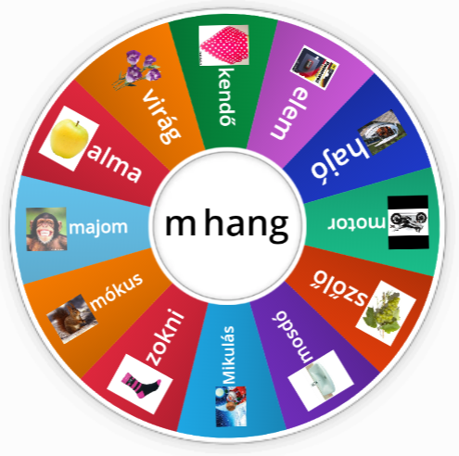
Oldd meg a játékos feladatokat!
1. Hallod a m hangot a következő szavakban?
Hol hallod a szó elején, közepén vagy a végén?
https://wordwall.net/hu/resource/7575146/m-hang-gyakorl%C3%A1sa
https://wordwall.net/hu/resource/3608211/hangkeres%C5%91
2. Milyen tárgyat visz a repülő Magyarországra m hanggal?
https://wordwall.net/hu/resource/6513149/hangkeres%C5%91-m

Slide 8
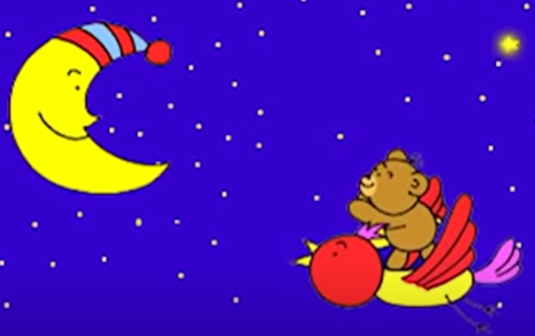
Hallgassátok meg a következő verset!
Hogyan tudna a Maci feljutni a Holdra? Esetleg repülővel vagy rakétával? A választ megtudhatjátok Bartos Erika verséből.
https://www.youtube.com/watch?v=z6Ff_Y6JnQY

Slide 9
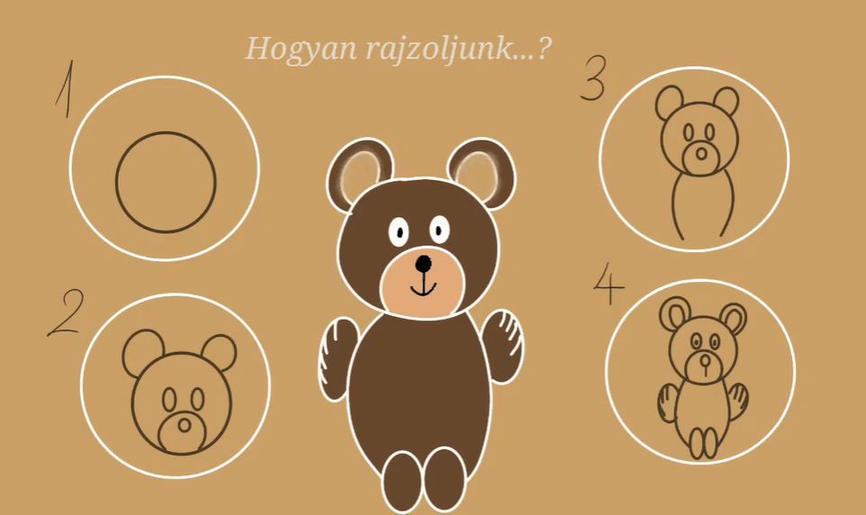
Próbálj meg macit rajzolni!
https://www.youtube.com/watch?v=CcTxF-VauUI
Ha van kedved, lerajzolhatod, hogyan jutott fel a maci a Holdra!
Az elkészült rajzokat leadhatjátok az iskolában! Szeretettel várom!

Slide 10
Remélem, jól éreztétek magatokat!

